Slide 1
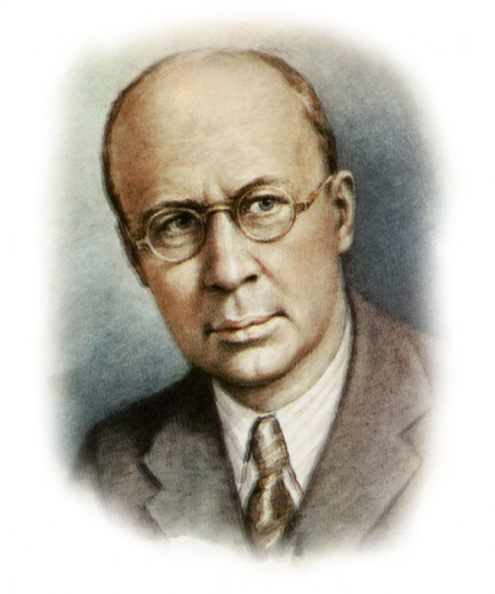
«Петя и волк» С.С. Прокофьева
Проверочный тест
Пуск

Slide 2
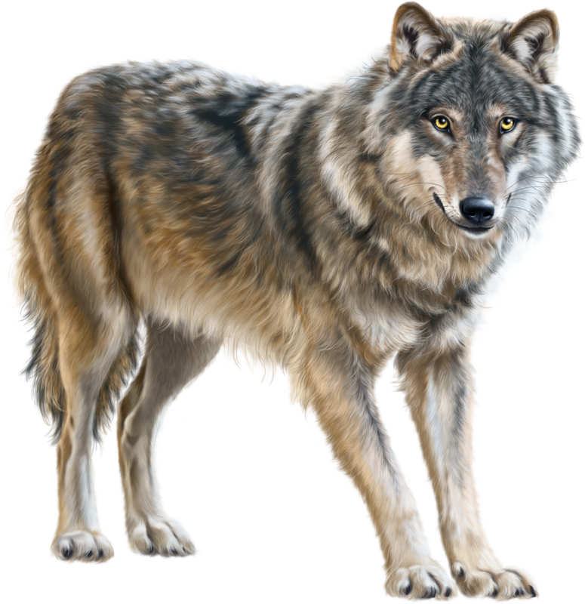
Какие инструменты исполняют тему волка:
Литавры
Валторны
Фагот

Slide 3
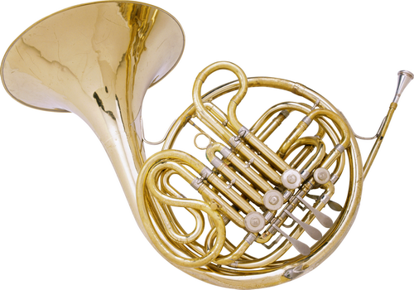
Правильно!
Дальше

Slide 4
Подумай ещё
Назад

Slide 5
Подумай ещё
Назад

Slide 6
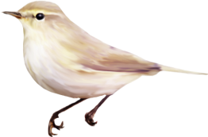
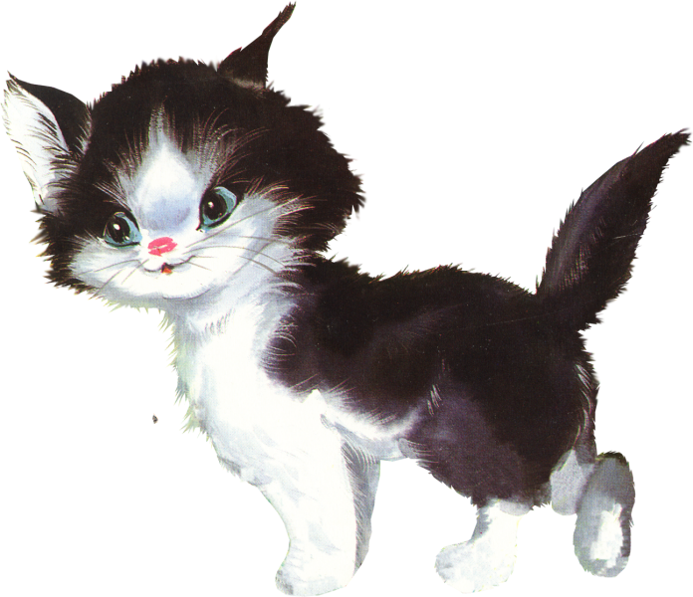
2. Какой инструмент исполняет тему кошки:
Кларнет
Флейта
Гобой

Slide 7
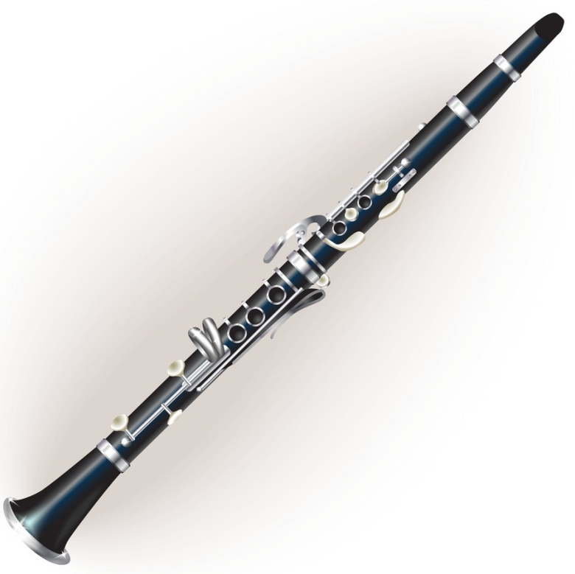
Правильно!
Дальше

Slide 8
Подумай ещё
Назад

Slide 9
Подумай ещё
Назад

Slide 10
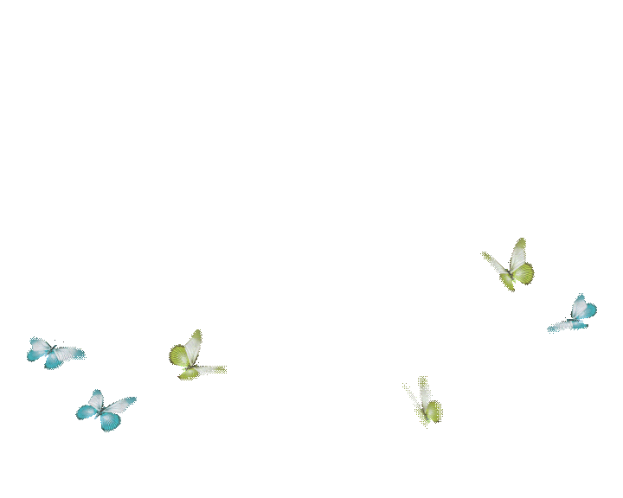
3. Какой инструмент исполняет тему птички:
Гобой
Скрипка
Флейта

Slide 11
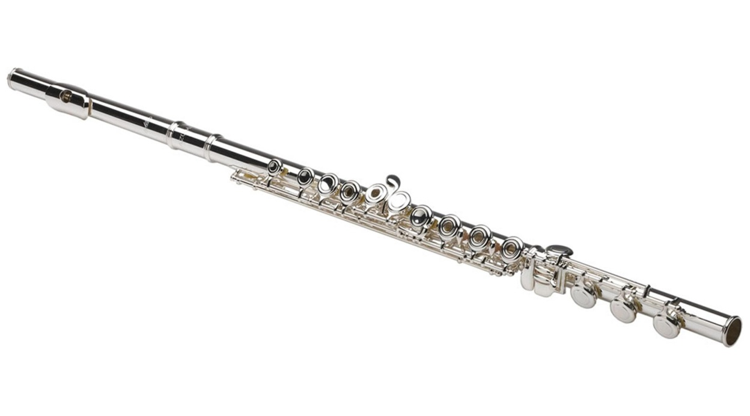
Правильно!
Дальше

Slide 12
Подумай ещё
Назад

Slide 13
Подумай ещё
Назад

Slide 14
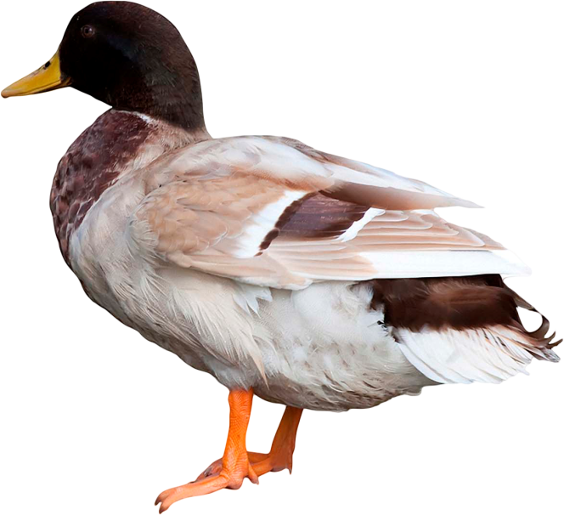
4. Какой инструмент исполняет тему утки:
Кларнет
Гобой
Фагот

Slide 15
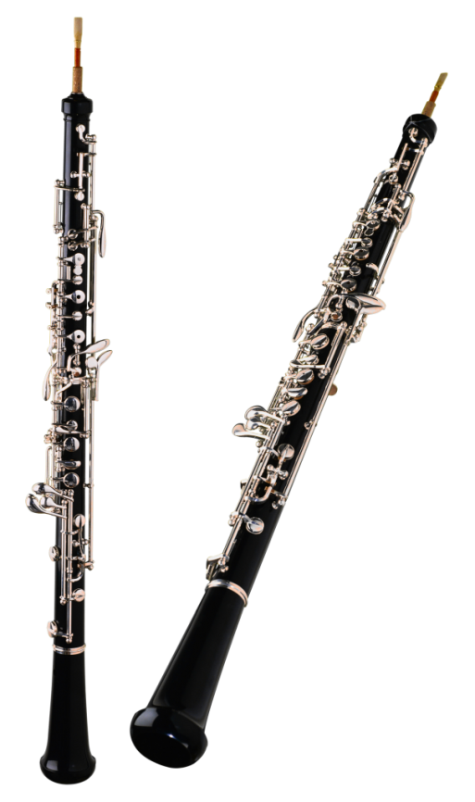
Правильно!
Дальше

Slide 16
Подумай ещё
Назад

Slide 17
Подумай ещё
Назад

Slide 18
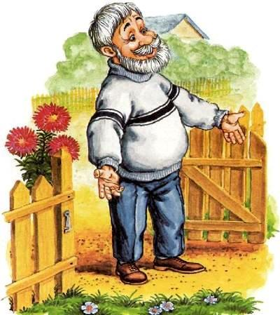
5. Какой инструмент исполняет тему дедушки:
Кларнет
Фагот
Труба

Slide 19
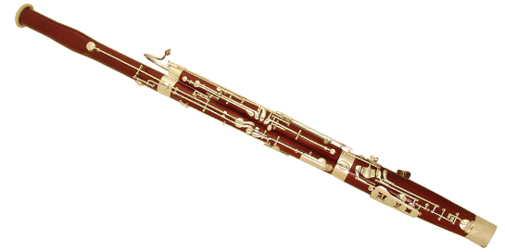
Правильно!
Дальше

Slide 20
Подумай ещё
Назад

Slide 21
Подумай ещё
Назад

Slide 22
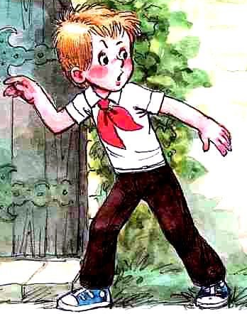
6. Какая группа инструментов исполняет тему Пети:
Струнные
Духовые
Ударные

Slide 23
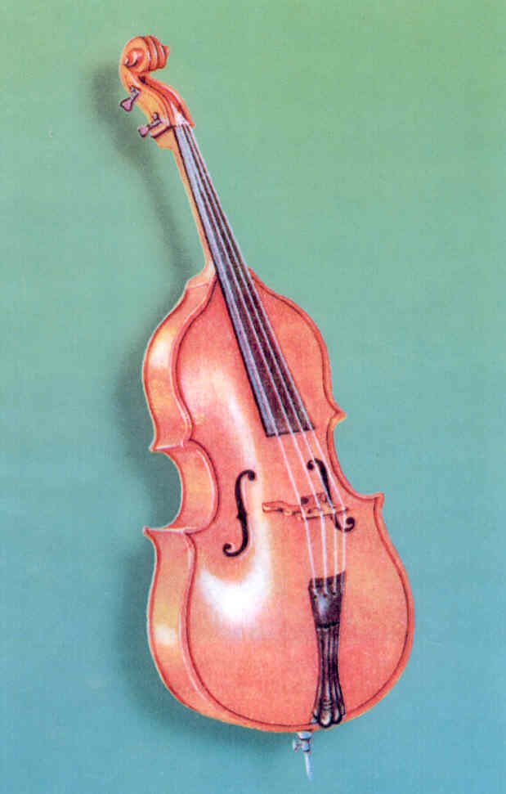
Правильно!
Дальше

Slide 24
Подумай ещё
Назад

Slide 25
Подумай ещё
Назад

Slide 26
Спасибо за внимание!!!
Завершить показ

